Slide 1


Cát. de Farmacología Aplicada I & II
Entorno Virtual
Hospital Nacional de Clínicas
Prof. Dr. Gabriel S. Iraci
Prof. Titular encargado
Médico Esp. Med. Interna y Farmacología Clínica
Jefe Programación - Dirección de Atención Primaria de la Salud
Mun. de Córdoba

Slide 2

El Origen de los Fármacos
La Investigación Clínica
Episodio II. Temporada 1

Slide 3

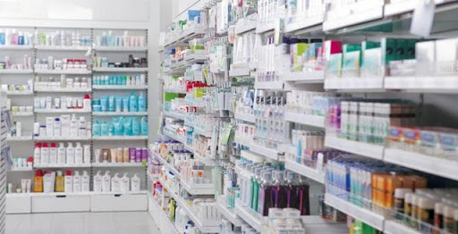
El Origen de los Fármacos
La Investigación Clínica
El largo y costoso camino del primer sujeto de investigación humana a la Farmacia

Slide 4
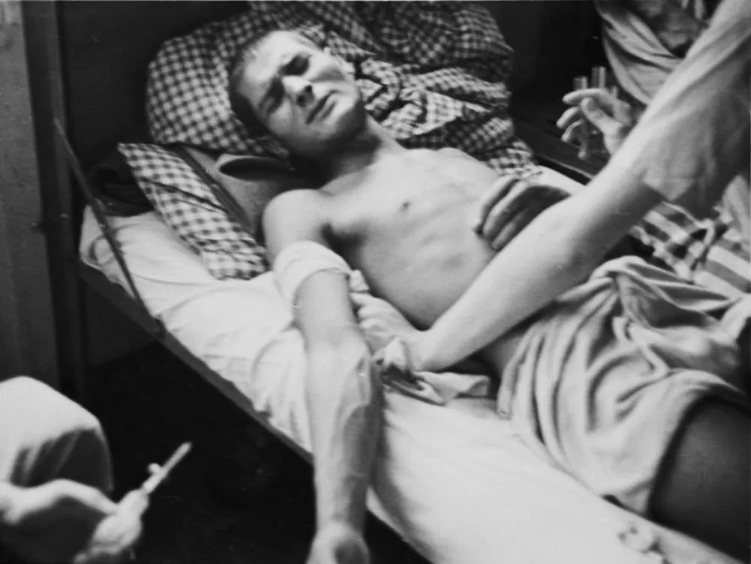
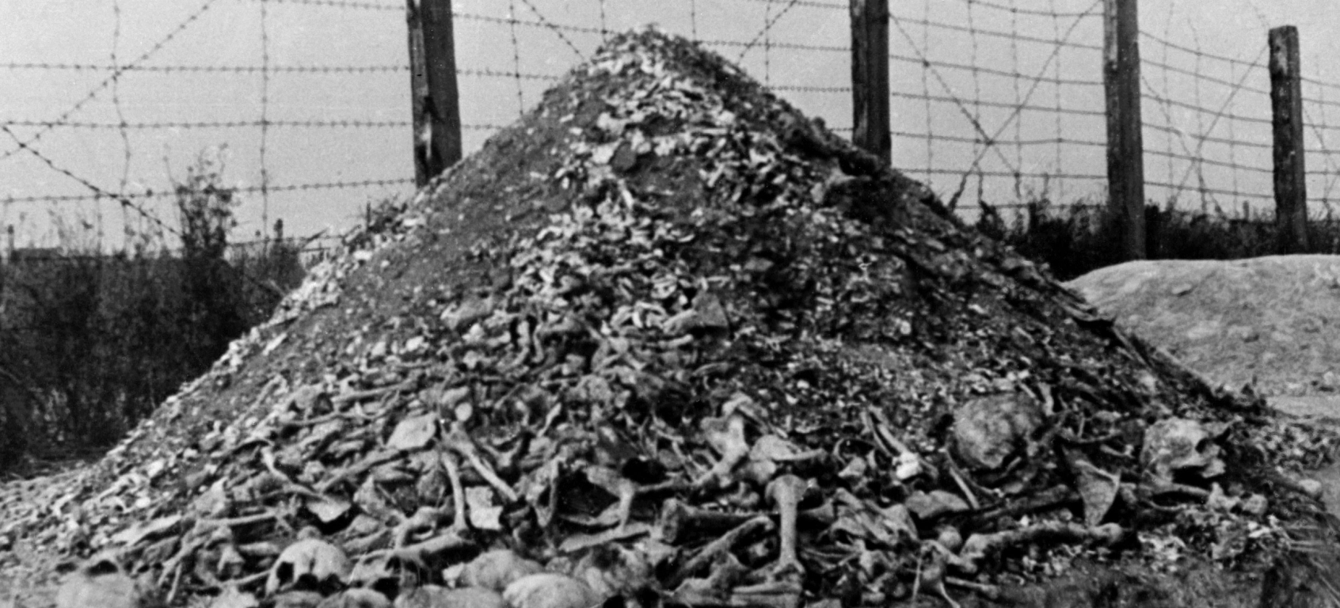
Investigación Farmacéutica
Iraci GS 2024
Investigación en Seres Humanos
Limitaciones Éticas
- Declaración de Nûremberg (1947)
Declaración de Helsinki
(1964 revisada 2002 y 2004)

Slide 5
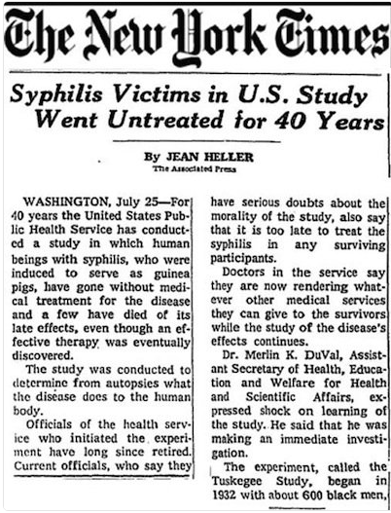
Investigación Farmacéutica
Iraci GS 2024
Investigación en Seres Humanos
Limitaciones Éticas
Tuskegee. Alabama (EUA)
1932 - 1972
599 hombres negros.
100 hijos. Sin tto.
1947 había tto para sífilis EUA
Se les administró placebo engañosamente.
1968 se pidió la finalización.
1972 Finalmente se suspende.

Slide 6
Investigación Farmacéutica
Iraci GS 2024
Investigación en Seres Humanos
Limitaciones Éticas
CIOM (Normas internacionales para investigación biomédica 1993)
Normas de “Good Clinical Practice” -GCP- Buenas Prácticas Clínicas- (2006 –WHO- EMA 2016)
Código Civil
Guía Min. Salud (Res 1840/2011)
ANMAT 6677/2010
Ley 9,664: Prov. Córdoba 2009

Slide 7
Investigación Farmacéutica
Iraci GS 2024
Investigación en Seres Humanos
Limitaciones Éticas
Algunos Puntos
Registro Previo en instituciones regulatorias.
Libre y Voluntario.
Firma Consentimiento Informado
Sin recibir dinero, ni tampoco abonar nada.
Libertad de salir de la investigación en cualquier momento.
Seguro por daños.
Recibir tratamiento comparador efectivo cuando exista, en vez de placebo (A partir de la fase 2).

Slide 8
Investigación Farmacéutica
Iraci GS 2024
Fases Clínicas.
Fase I
Primera prueba en humanos
10 a 100 sujetos
Voluntarios sanos. Permanecen internados.
Enfermos sólo enf. raras / avanzadas / EMERGENTES
(USO COMPASIVO como vimos durante la pandemia de COVID-19)
Objetivos: Seguridad y tolerancia
Duración: meses a 1 año.
Costo aprox. U$D 10 M
Goodman & Gilman 12 Ed

Slide 9
Investigación Farmacéutica
Iraci GS 2024
Fases Clínicas.
Fase I
Primera prueba en humanos
10 a 100 sujetos
Enfermos sólo Enf. Raras / avanzadas / EMERGENTES
(USO COMPASIVO como vimos durante la pandemia de COVID-19)

Slide 10
Investigación Farmacéutica
Iraci GS 2024
Fases Clínicas.
Fase II
Primera prueba en ENFERMOS
50 a 500 sujetos
Voluntarios enfermos.
Generalmente controlado y doble ciego.
Placebo o comparador activo
Objetivos: Eficacia y rango de dosis
Duración: meses a 1 a 2 años.
Costo aprox. U$D 20 M
Goodman & Gilman 12 Ed

Slide 11
Investigación Farmacéutica
Iraci GS 2024
Fases Clínicas.
Fase III
Prueba en Múltiples Centros y Países
Cientos a miles de sujetos
Voluntarios enfermos. – Con otras comorbilidades y tratamientos
  Pueden describirse interacciones - nuevos usos.
Generalmente controlado y doble ciego.
Placebo o comparador activo
Objetivos: Confirmar eficacia en pob. variadas
Duración: meses a 3 y hasta 5 años.
Costo aprox. U$D 50 a 100 M
Goodman & Gilman 12 Ed

Slide 12
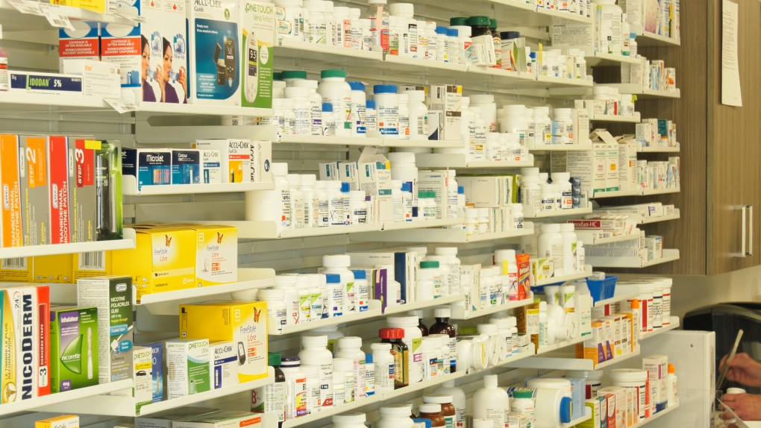
Investigación Farmacéutica
Iraci GS 2024
Aprobación para su Comercialización
Aprobado por las Agencias Reguladoras
SE INICIA LA COMERCIALIZACIÓN DE LA DROGA

Slide 13
Investigación Farmacéutica
Iraci GS 2024
Fases Clínicas.
Fase IV
Farmacovigilancia Post Marketing
Los hace el laboratorio – Agencias - Institutos
Varios miles de pacientes tratados con la droga
Objetivos: EA muy poco frecuentes -
Interacciones a drogas - nuevos usos.
Duración: No es fija
Goodman & Gilman 12 Ed

Slide 14
Investigación Farmacéutica
Iraci GS 2024
Derribando Mitos
Se deben realizar múltiples estudios en animales sin excepción para garantizar la máxima seguridad en seres humanos.
En la actualidad NO existen
“humanos conejitos de indias” las normativas éticas internacionales son muy estrictas y más aún en Argentina y más en la Provincia de Córdoba.

Slide 15
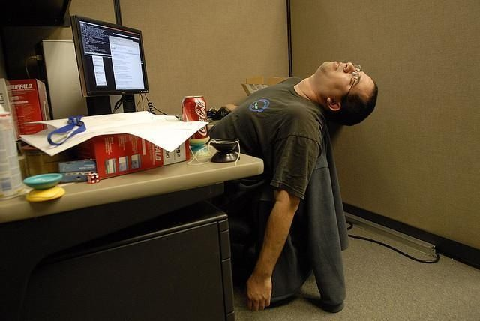
Espero hayan aprendido algo…
DESPIÉRTENSE !!!

